Slide 1
Артикуляционная
гимнастика
на
звук «Р»
Желевская О.Н.
231 079 609

Slide 2
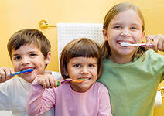
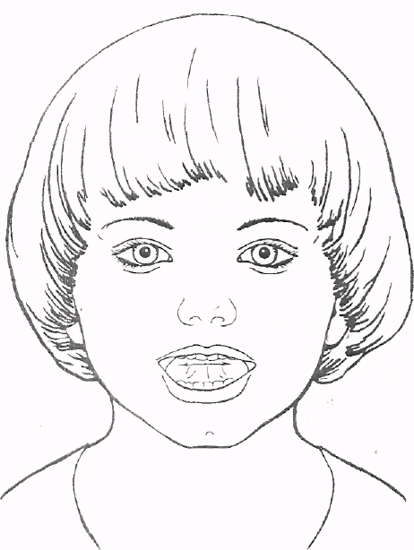
Чьи зубы чище
Цель. Развивать подвижность языка, укреплять кончик языка. Отрабатывать подъём языка.
Описание. Улыбнуться, открыть рот и широким языком «почистить» верхние зубы с внут­ренней стороны, делая движения из стороны в сторону.
Обратите внимание! 1. Улыбнуться так, чтобы были видны верхние и нижние зубы. 2. Сле­дить за тем, чтобы кончик языка не загибался внутрь, а двигался у корней зубов. 3. Ниж­няя челюсть неподвижна, работает только язык.
Зубы верхние — смотри:
Чищу «чашкой» изнутри
Желевская О.Н.
231 079 609

Slide 3
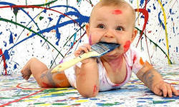
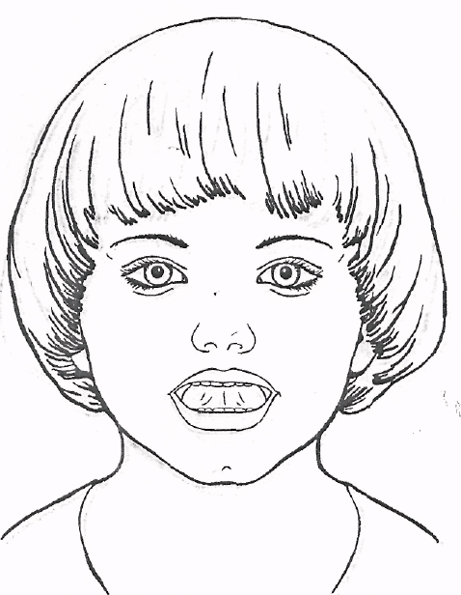
Маляр
Цель. Укреплять мышцы языка и развивать его подвижность.
Описание. Улыбнуться, открыть рот и «покрасить» кончиком языка твёрдое нёбо («пото­лок»), делая движения языком вперёд-назад.
Обратите внимание! 1 . Губы и нижняя челюсть неподвижны, работает только язык («ки­сточка»). 2. Следите, чтобы кончик языка доходил до внутренней поверхности верхних зубов, но не высовывался изо рта.
Язык — как кисточка моя,
И ею нёбо крашу я.
Желевская О.Н.
231 079 609

Slide 4
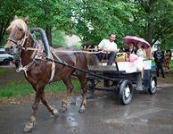
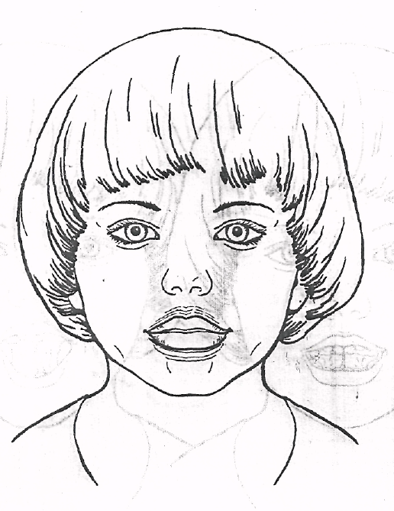
Кучер
Цель. Отрабатывать вибрацию губ и языка, подготавливать артикуляционные органы к произношению «р». Развивать силу выдоха.
Описание. Сомкнуть губы и достаточно сильно подуть через них. Губы вибрируют и слы­шен характерный звук: «тпру-у-у».
Вариант: положить между губ широкий край языка и подуть. Край языка будет вибриро­вать вместе с губами («едем на мотоцикле»).
Обратите внимание! Если ребёнок затрудняется выполнить это упражнение, то попро­сите его крепче сомкнуть губы и подуть сильнее.
Губы вместе я сведу,
Через губы буду дуть.
Поиграю я в игру
И скажу лошадке: «Тпру!»
Желевская О.Н.
231 079 609

Slide 5
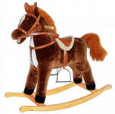
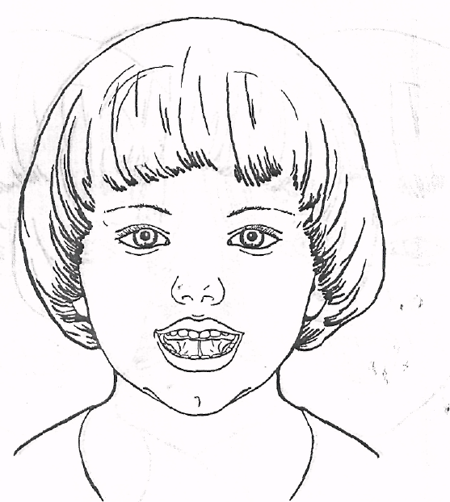
Лошадка
Цель. Отрабатывать подъём языка, подготавливать его к выработке вибрации, растяги­вать подъязычную связку (уздечку). Укреплять мышцы языка.
Описание. Улыбнуться, открыть рот и пощёлкать кончиком языка («лошадка цокает копы­тами»}.
Обратите внимание! 1. Упражнение сначала выполняется в медленном темпе, а затем темп убыстряется («лошадка поскакала быстрее»). 2. Нижняя челюсть не двигается, рабо­тает только язык.
Рот широко открываю,
К нёбу язык прижимаю.
Прыгает вниз язычок,
И раздаётся щелчок
Желевская О.Н.
231 079 609

Slide 6
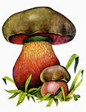
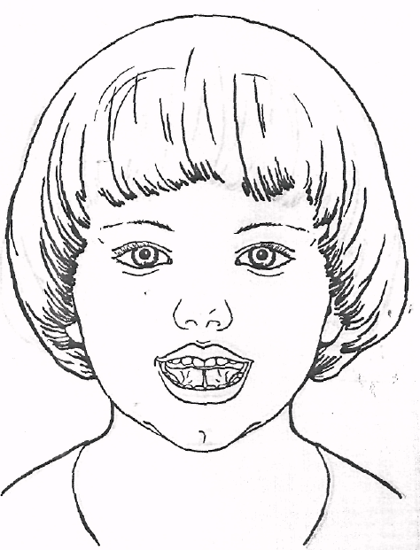
Грибок
Цель. Отрабатывать умение удерживать язык наверху в положении, необходимом для звука «ш». Укреплять мышцы языка, растягивать подъязычную связку (уздечку).
Описание. Улыбнуться, широко открыть рот, присосать язык к нёбу, чтобы подъязычная связка была натянута («ножка гриба»). Удерживать в таком положении 5-10 секунд.
Обратите внимание! 1. Если ребёнок затрудняется выполнить это упражнение, то можно поделать другое упражнение: ребёнок щёлкает языком, постепенно замедляя темп («лошадка идёт медленно») и присасывает язык к нёбу.
Широко открою рот,
Будто щёлкну я вот-вот.
Присосу язык на нёбо,
Челюсть вниз — и вся учёба
Желевская О.Н.
231 079 609

Slide 7
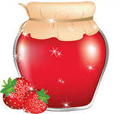
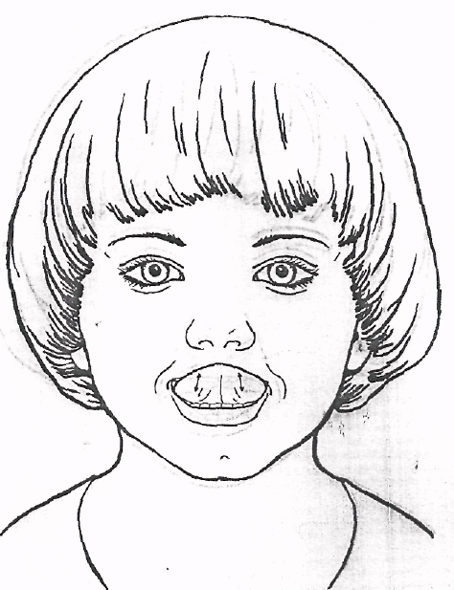
Вкусное варенье
Цель. Отрабатывать движение широкой передней части языка в форме чашечки вверх. Укреплять мышцы языка.
Описание. Улыбнуться, открыть рот и языком в форме чашечки облизывать губу, делая движе­ния сверху вниз. Можно продолжить движение и убрать язык в рот, не разрушая «чашечки».
Обратите внимание! 1. Нужно следить, чтобы работал только язык, а нижняя челюсть не «подсаживала» язык вверх — она должна быть неподвижной (можно придержать её паль­цем). 2. Язык широкий, в форме чашечки. 3. Если упражнение не получается, то нужно попробовать распластать язык, а потом завернуть его на верхнюю губу, придерживая края пальцами (с бинтом).
Как будто варенье
лежит на губе —
Слижу его «чашечкой»
в ротик себе

Slide 8
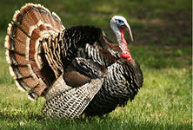
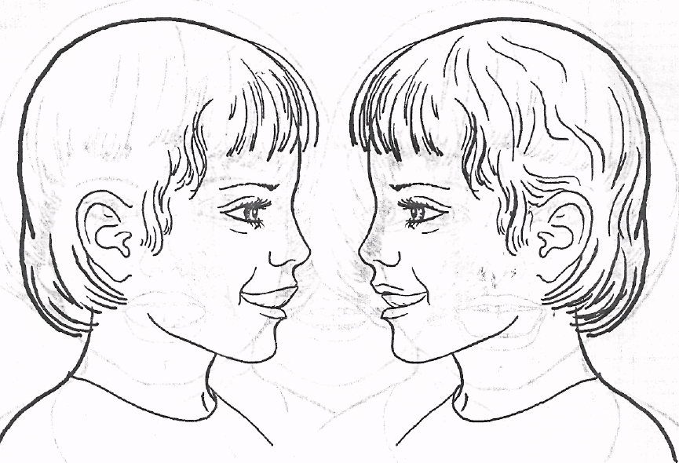
Индюк
Цель. Отрабатывать подъём языка и подвижность кончика языка.
Описание. Приоткрыть рот, положить язык на верхнюю губу и производить движения кон­чиком языка по верхней губе вперёд и назад, стараясь не отрывать язык от губы, как бы поглаживая её. Темп движений постепенно убыстрять, затем включить голос, пока не по­слышится «бл-бл» (так «болбочет» индюк).
Обратите внимание! Кончик языка загибается кверху
Широко открыт мой рот,
Язычок — назад-вперёд.
Лижет «чашечкой» губу
И «болбочет» на бегу.
Желевская О.Н.
231 079 609

Slide 9
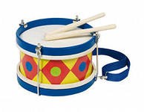
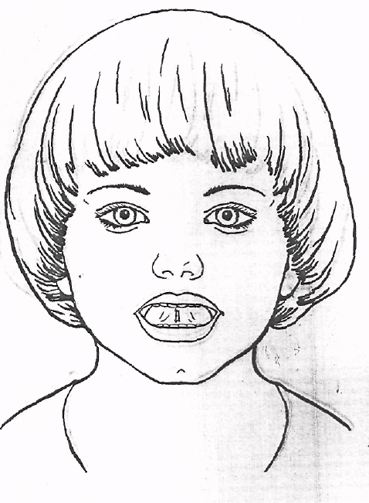
Барабанщик
Цель. Отрабатывать подвижность языка и подготавливать его к вибрации, необходимой для звука «р». Укреплять мышцы языка (особенно кончика языка),
Описание. Улыбнуться, открыть рот и постучать кончиком языка за верхними зубами, звонко, отчётливо и многократно повторяя: «д-д-д». Темп убыстряется постепенно.
Варианты: 1. Стучим кончиком языка за верхними зубами, произнося: «дын-дын-дын» («звоночек»).
2. Стучим и произносим: «т-д-т-д» («скачет лошадка»).
3. Многократно про­износим: «а-д-д-д», «а-д-д-д», «а-д-д-д» («песенка»),
Обратите внимание! 1. Рот открыт, губы растянуты в улыбке, нижняя челюсть неподвиж­на, работает только язык. 2. Звук «д» носит характер чёткого удара, не «хлюпает». 3. Звук «д» нужно произносить так, чтобы ощущалась выдыхаемая воздушная струя (дуем на кончик языка).
За зубами в бугорок
Бьёт широкий язычок
Желевская О.Н.
231 079 609

